Slide 1
微信小程序开发
配置小程序服务端

Slide 2
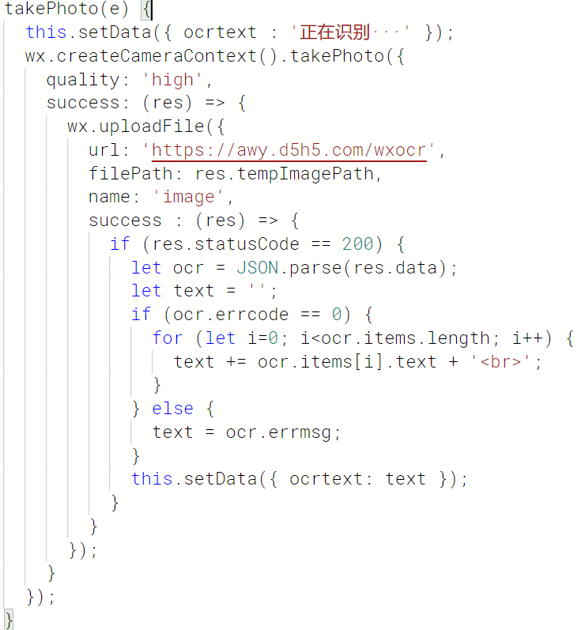
一个比较复杂的示例
左侧这段代码在拍照时触发。
用户通过小程序拍照后，会通过wx.uploadFile接口上传文件到开发者后台API。
在开发者后台API会处理上传的图片并调用小程序服务端API进行OCR处理，识别图片文字并返回结果。
小程序端接收到结果后提取其中的text字段显示处理结果。

Slide 3
小程序后端技术清单
对于以上示例，现在来梳理需要用到的技术：
HTTP服务基础（已解决）
云服务器基本操作（部署服务，系统更新，软件安装等）（已解决）
二级域名和DNS解析
反向代理（如果需要同一台设备运行多个服务）
HTTP客户端请求
Web框架基础（可以不使用，需要自己实现上传处理过程）

Slide 4
域名和端口
默认HTTP运行在80端口，HTTPS运行在443端口。
运行HTTP和HTTPS服务，使用其他端口也是可以的。对于访问服务器来说，可以直接使用IP地址:端口号的形式访问。

Slide 5
域名和端口
问题在于，小程序和公众号在对接开发者服务器时，限制必须要使用域名，并且不能使用端口号。
这意味着，一台服务器要运行多个服务，但是对外要仅仅提供80/443的端口访问，就需要在服务端做一些处理。解决方案就是上文中提到的‘反向代理’。

Slide 6
HTTP协议和反向代理
要说明反向代理是什么，先要说明HTTP协议的请求头信息。
HTTP是基于TCP协议的，所以无论云服务器上运行多少个服务，请求一定会连接到同一个IP地址。
但是，在HTTP这一层面，可以通过请求数据做判断处理。

Slide 7
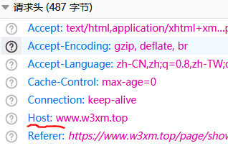
HTTP协议和反向代理
在浏览器中通过调试控制台可以看到请求头的具体数据。
其中有一项是Host。比如www.a.com和www.b.com都解析到同一个IP地址。
但是通过不同的域名访问，其Host值不同。所以，HTTP服务程序可以通过判断Host值的不同把请求转发给不同的服务。

Slide 8
HTTP协议和反向代理
如果在云服务器上运行3个服务，分别监听8000，8001，8002端口。而监听80端口的服务则通过Host值把请求分别转发到对应的3个服务上，这种模式称为反向代理。
要运行反向代理服务，要求HTTP服务程序既要作为服务端，也要作为客户端。同时，要有多个域名解析到服务器IP地址。

Slide 9
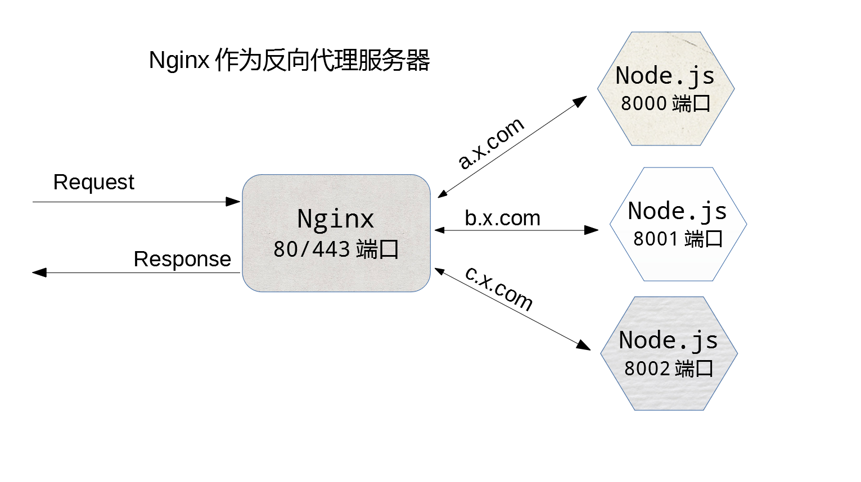

Slide 10
操作流程
明确了以上过程，接下来就是逐步完成相关操作：
分配二级域名
安装Nginx作为反向代理服务
配置Nginx代理不同的服务
运行Node服务并测试

Slide 11
二级域名和DNS解析
在多人共用一台服务器的情况下，已注册域名并备案后，每个人都可以有一个自己的域名，在注册域名之下，称为二级域名。
云服务器管理员可以在登录管理控制台，在域名解析页面给每个人分配二级域名并解析到服务器公网IP。
这样一来，大家共用一台服务器，但是每个人拥有不同的域名。这个关键的一步使得后续的操作成为可能。

Slide 12
Nginx简介
Nginx是一个高性能的Web服务程序。除了HTTP、HTTPS、HTTP/2、FastCGI协议之外，还支持邮件常用协议等。
Nginx源代码用C编写，在Linux上，Nginx使用了系统底层的epoll异步IO接口处理请求，所以在处理IO密集型任务时，性能极高。

Slide 13
安装Nginx
在Debian/Ubuntu上，安装Nginx：
sudo apt install nginx
在CentOS上安装Nginx：
sudo yum install nginx
如果你是root用户则不需要使用sudo，只需要具备root权限的管理员安装nginx并配置即可。

Slide 14
快速了解Nginx配置文件
通过命令安装的nginx，默认其配置文件在/etc/nginx目录中。
因发行版的不同，具体的配置文件可能在/etc/nginx/nginx.conf，也可能在/etc/nginx/conf/nginx.conf。
nginx.conf是nginx启动时读取的配置文件。

Slide 15
快速了解Nginx配置文件
在nginx.conf中，配置是分块的，其中有http {…}配置块。配置的是对HTTP服务起作用的项。
反向代理的配置也在这里面，在http配置块中，每个服务都是一个server配置块。
默认Nginx已经有一个server块，并且会有相关注释给出示例说明。

Slide 16
添加反向代理server配置块
在http配置块中，添加以下server块就添加了到8000端口的反向代理。
server {
listen 80; #监听80端口
server_name www.a.com; #要代理的域名
location {
#代理的本地地址
proxy_pass http://localhost:8000;
#设置请求头数据
proxy_set_header Host $host;
proxy_set_header X-Real-IP $remote_addr;
}
}

Slide 17
添加多个块
给每个用户添加一个server配置块。配置不同的域名和代理端口。
注意，listen 是统一端口，对于HTTP来说是80，对于HTTPS来说是443。
而proxy_pass 配置的本地地址端口则不同。

Slide 18
重启Nginx服务
通过systemctl重启服务：
sudo systemctl restart nginx
通过启动脚本重启服务：
sudo /etc/init.d/nginx restart

Slide 19
运行Node.js测试服务
比如，2个用户代理端口分别为8000和8001。Nginx已经配置好域名分别为x.a.com和y.a.com。
则A用户运行服务监听8000端口，B用户运行服务监听8001端口。
通过浏览器访问http://x.a.com则可以访问到A的服务。
通过浏览器访问http://y.a.com则可以访问到B的服务。

